Slide 1


Une présentation de
Mathieu Laneuville
PDG
Congrès INFRA du CERIU
25 novembre 2025
Centre des congrès de Saint-Hyacinthe

Slide 2


, c’est :
Le plus grand regroupement de spécialistes en environnement au Québec actif depuis plus de 60 ans.
5 secteurs d’activité :
        Eau
        Matières résiduelles
        Sols et eaux souterraines
        Biodiversité
        Air, changements climatiques et énergie
Activités :
Évènements, programmes d’excellence, publications, formations, accompagnement, concertation, etc.
Section québécoise de plusieurs associations internationales
Congrès de l'Association des ingénieurs municipaux du Québec
Gérer notre eau comme une richesse

Slide 3


Secteur Eau
Grands chantiers
Financement des
services d’eau
Retour sur investissement
Redevances
Lingettes et « flushabilité »
PFAS
Assainissement décentralisé
Pénurie de main-d’œuvre
VDar
Congrès de l'Association des ingénieurs municipaux du Québec
Gérer notre eau comme une richesse

Slide 4
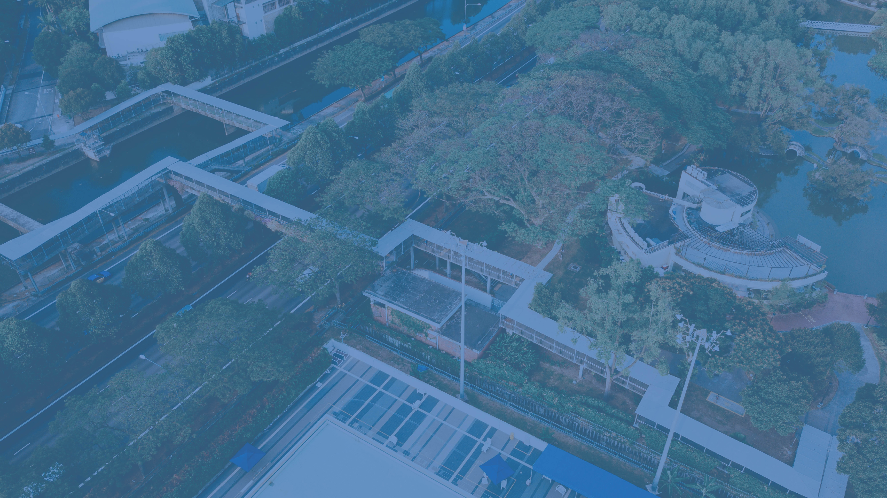
Secteur Eau
Financement des services d’eau
Un modèle québécois à réformer
Congrès de l'Association des ingénieurs municipaux du Québec
Gérer notre eau comme une richesse

Slide 5
Défis de la gestion d’eau
au Québec
L'équité intergénérationnelle
Résorption du
déficit d’actifs
Maintien
des actifs
Mise
aux normes
Congrès de l'Association des ingénieux municipaux du Québec
Gérer notre eau comme une richesse

Slide 6

Viser l’autofinancement des services d’eau municipaux
1
Équité intergénérationnelle : répartition juste (économique, sociale et environnement)
Réserve financière dédiée pour les infrastructures en eau
Mécanismes d’investissements réguliers et suffisants
Intégration à la Stratégie québécoise d’économie d’eau potable
et aux plans de gestion des actifs
Valoriser l’autonomie municipale
Congrès de l'Association des ingénieurs municipaux du Québec
Gérer notre eau comme une richesse

Slide 7

Financer le déficit et les coûts de mise
aux normes par les gouvernements
2
Aide financière aux municipalités de la part du provincial et du fédéral
  Notamment à travers le PQI
      Conditionnelle à la mise en place de l’autofinancement
    Retour sur investissement de 1.72
Congrès de la Fédération québécoise des municipalités
Gérer notre eau comme une richesse
Congrès de l'Association des ingénieurs municipaux du Québec
Gérer notre eau comme une richesse

Slide 8

Assurer un accès équitable à des services
d’eau de qualité aux ménages à faible revenu
3
Équité verticale : Garantir l’accès aux services essentiels
  Provincial : Bonifier le crédit d’impôt pour solidarité
  Fédéral : Bonifier le crédit pour la TPS
Congrès de la Fédération québécoise des municipalités
Gérer notre eau comme une richesse
Congrès de l'Association des ingénieurs municipaux du Québec
Gérer notre eau comme une richesse

Slide 9

Implanter une tarification volumétrique pour les industries, commerces et institutions (ICI)
4
Équité horizontale : tarification selon le principe d’utilisateur-payeur
                Industries, commerces, institutions et immeubles multi-logements
                Équité entre les municipalités
Congrès de la Fédération québécoise des municipalités
Gérer notre eau comme une richesse
Congrès de l'Association des ingénieurs municipaux du Québec
Gérer notre eau comme une richesse

Slide 10

Adopter une approche volontaire aux compteurs d’eau et à la tarification volumétrique résidentielle
5
Installation de compteurs d’eau résidentiels sur une base volontaire
et individuelle
  Sensibilisation à la consommation et au coût
  Tarification volumétrique résidentielle sur une base volontaire et individuelle
    Distribution équitable des coûts
  Obligation pour les municipalités dont la demande dépasse la capacité de la ressource en eau ou des infrastructures municipales
Congrès de la Fédération québécoise des municipalités
Gérer notre eau comme une richesse
Congrès de l'Association des ingénieurs municipaux du Québec
Gérer notre eau comme une richesse

Slide 11
Pour aller plus loin
Travaux du Réseau sur le dossier :
Mémoire sur le financement des services d'eau
Rapport sur le retour sur investissement pour les infrastructures en eau
Contact : info@reseau-environnement.com
www.reseau-environnement.com
Notes:
Inclure des icônes/photos

